Slide 1
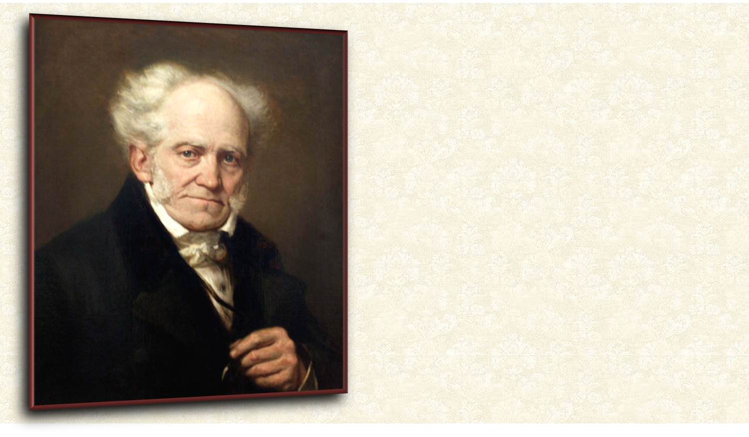
ARTHUR
SCHOPENHAUER
1788-1860.
Filósofo alemán

Slide 2
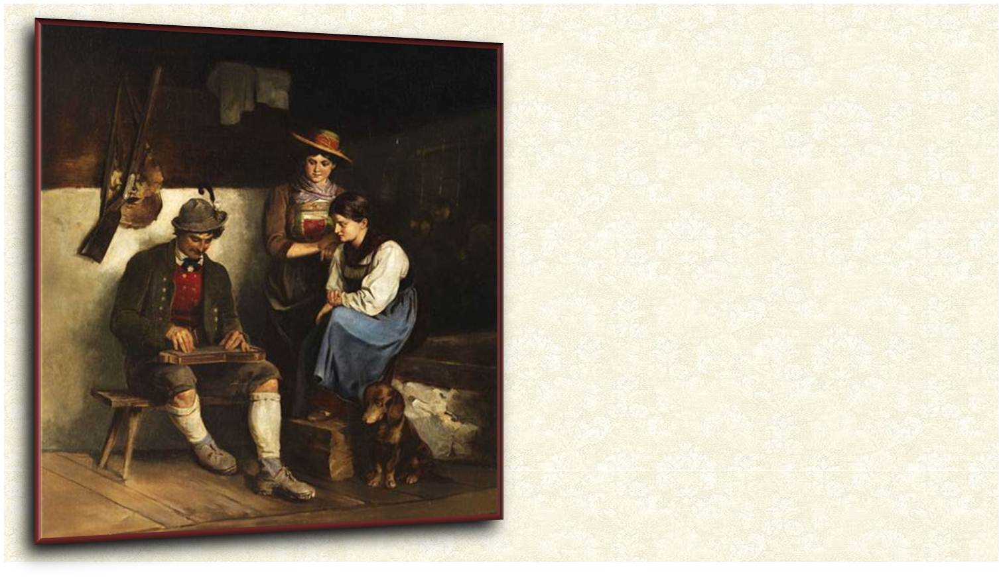
En la música todos los sentimientos vuelven a su estado puro y el mundo no es sino música hecha realidad.
El destino es el que baraja las cartas, pero nosotros los que las jugamos.
En los pequeños detalles y cuando se está desprevenido, es cuando el hombre pone de manifiesto su carácter.

Slide 3
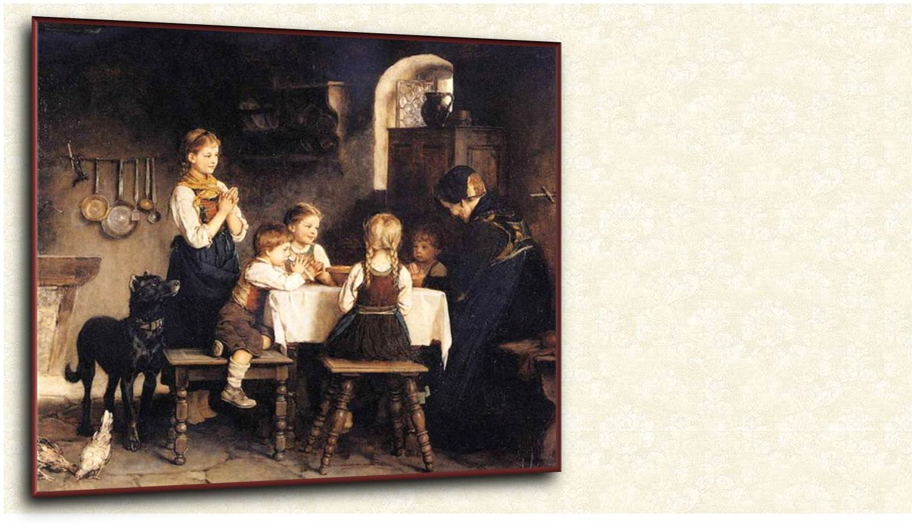
La conmiseración con los animales está íntimamente unida con la bondad de carácter; de tal manera que se puede afirmar, de seguro, que quien es cruel con los animales no puede ser buena persona.
Pocas veces pensamos en lo que tenemos; pero siempre en lo que nos falta.

Slide 4
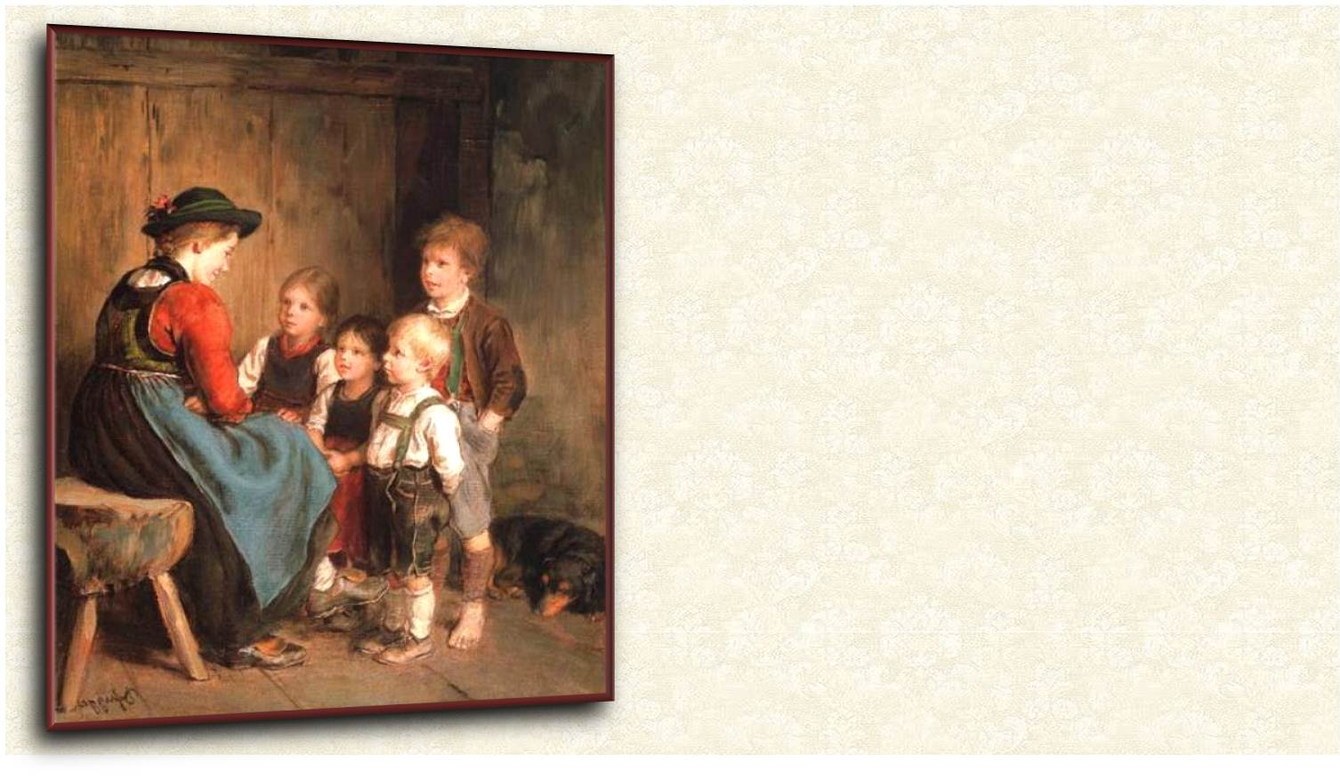
Uno debe acostumbrarse a oír todo sin inmutarse, incluso las historias más descabelladas, ponderando la insignificancia de quien habla y sus opiniones, y absteniéndose de cualquier discusión. Ello permitirá luego recordar la escena con satisfacción.
No sólo las acciones de otros, también las nuestras las comprendemos a veces únicamente al cabo de muchos años.

Slide 5
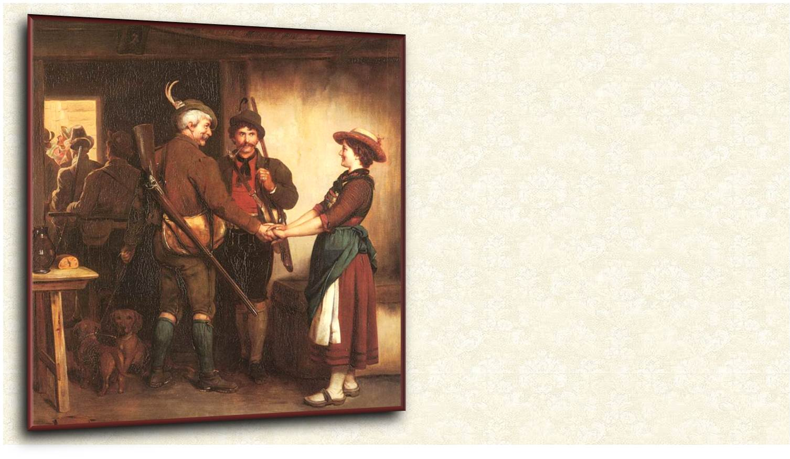
Poseer la gloria y la juventud es demasiado para un mortal.
La amabilidad es como una almohadilla, que aunque no tenga nada por dentro, por lo menos amortigua los embates de la vida.
El amor a la vida no es en el fondo sino el temor a la muerte.

Slide 6
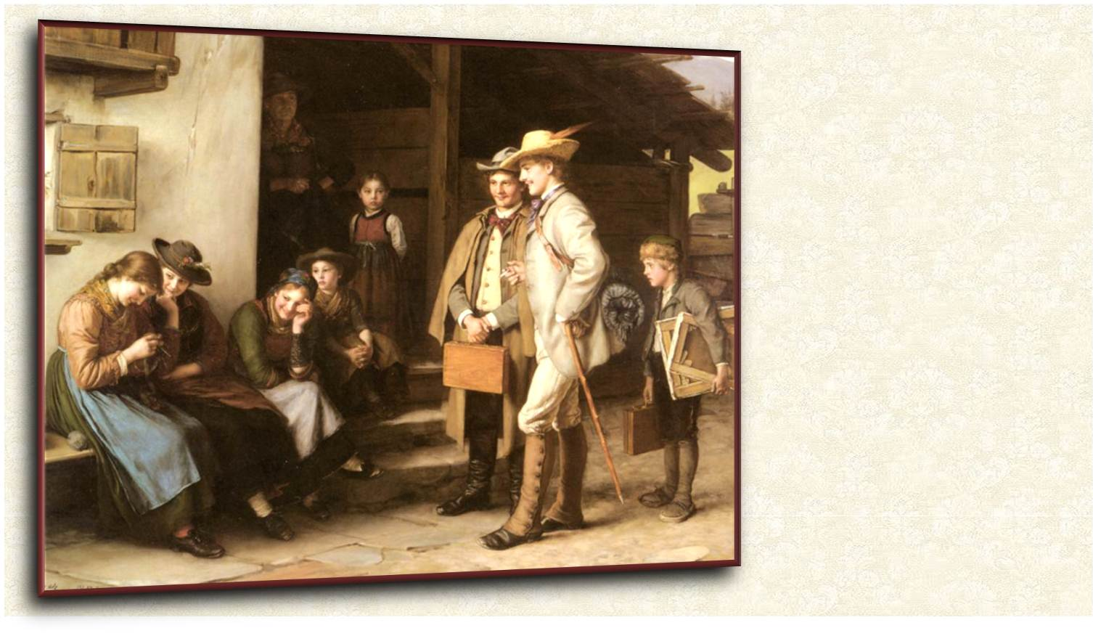
Por vida feliz hay que entender siempre "menos desdichada"; es decir, soportable. Y realmente, la vida no se nos ha dado para gozarla, sino para sufrirla, para pagarla.
El medio más seguro para no llegar a ser muy infeliz, es no pretender ser muy feliz.

Slide 7
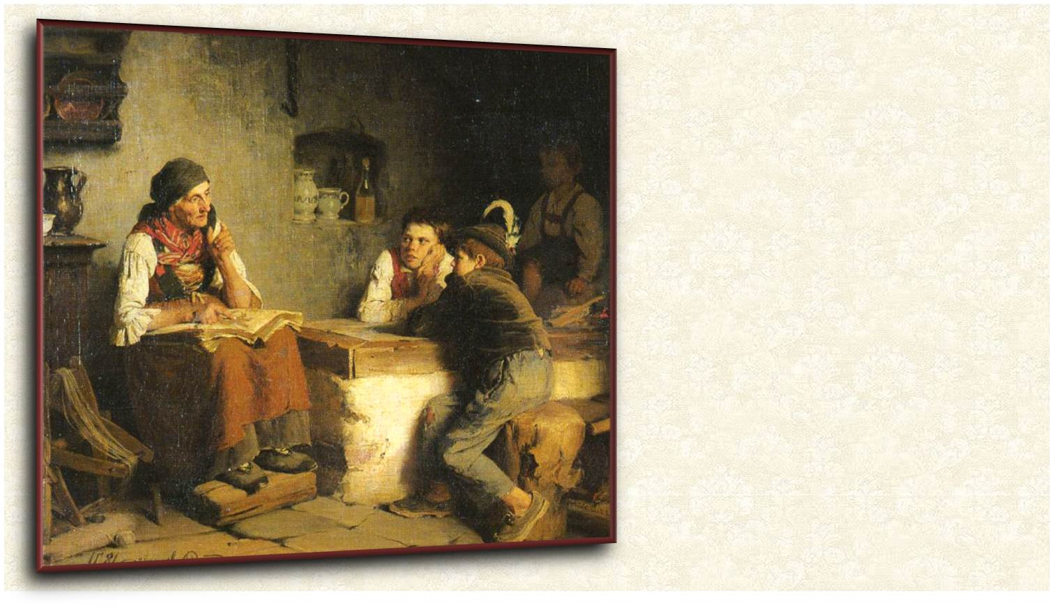
En la vejez se aprende mejor a esconder los fracasos; en la juventud, a soportarlos.
El hombre viejo es niño dos veces.
Es preciso haber vivido mucho tiempo para reconocer cuán corta es la vida.

Slide 8
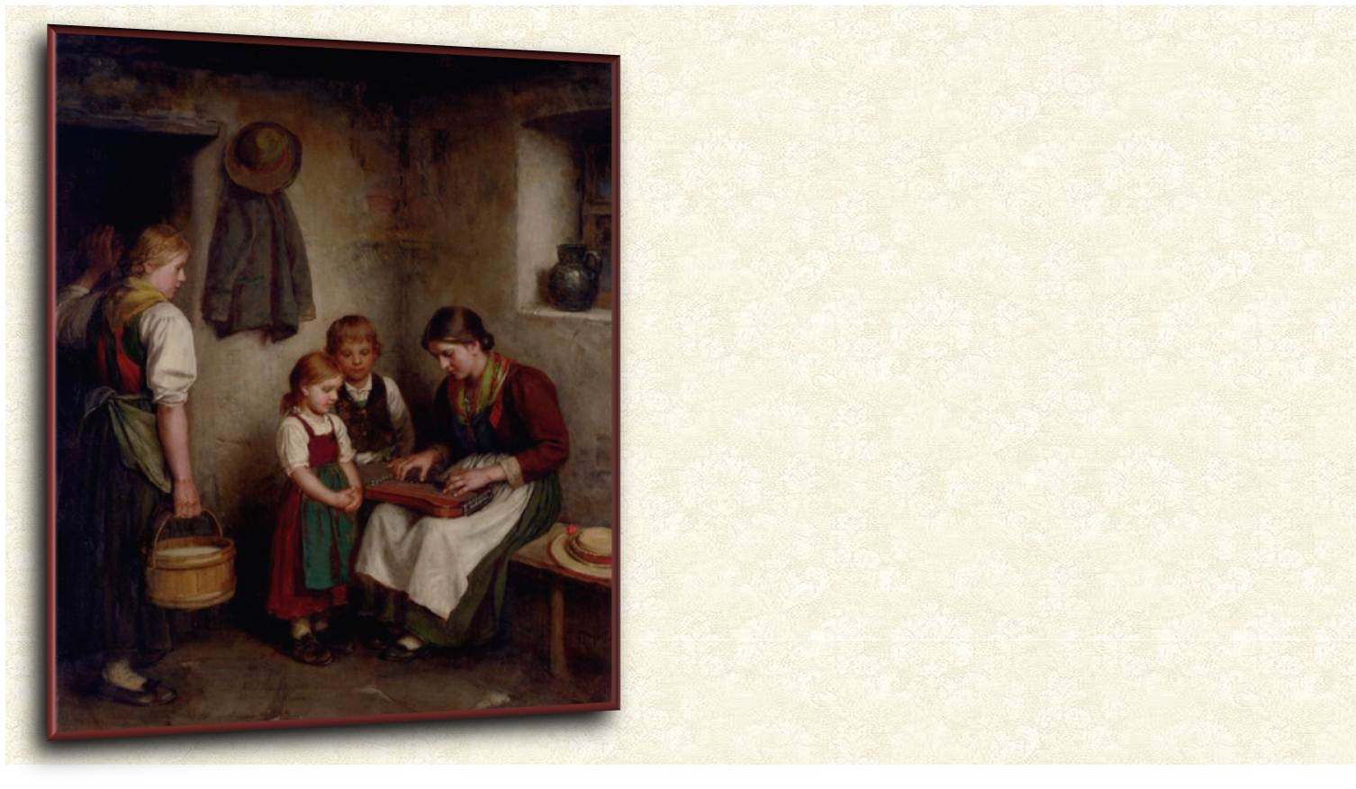
Cada uno tiene el máximo de memoria para lo que le interesa y el mínimo para lo que no le interesa.
Comúnmente sólo apreciamos el valor de una cosa después de haberla perdido.
Un estudio muy amplio nos indica que los dos enemigos de la felicidad humana son el dolor y el aburrimiento.

Slide 9

Bien puede decirse que la vida es un episodio que viene a perturbar inútilmente la sagrada paz de la nada.
La personalidad del hombre determina por anticipado la medida de su posible fortuna.
La cantidad de rumores inútiles que un hombre puede soportar, es inversamente proporcional a su inteligencia.

Slide 10
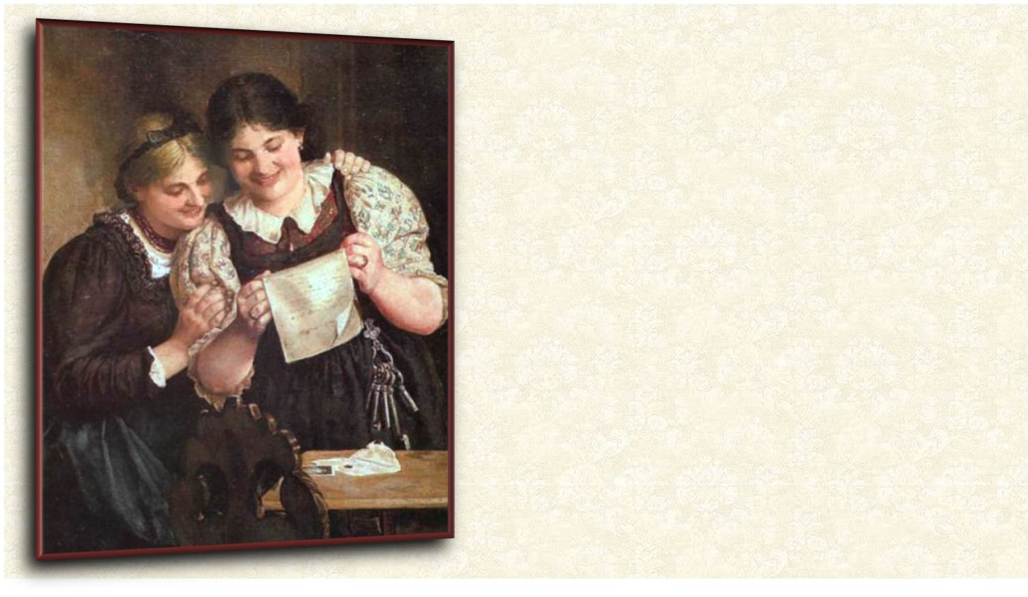
Tanto prevalece la salud por sobre todos los bienes exteriores, que probablemente un mendigo sano sea más feliz que un rey enfermo.
La actividad es indispensable al bienestar.
La felicidad pertenece a los que se bastan a sí mismos, porque todas las fuentes externas de felicidad y de goce son, según su especie, inseguras, defectuosas, pasajeras y sometidas a la casualidad.

Slide 11
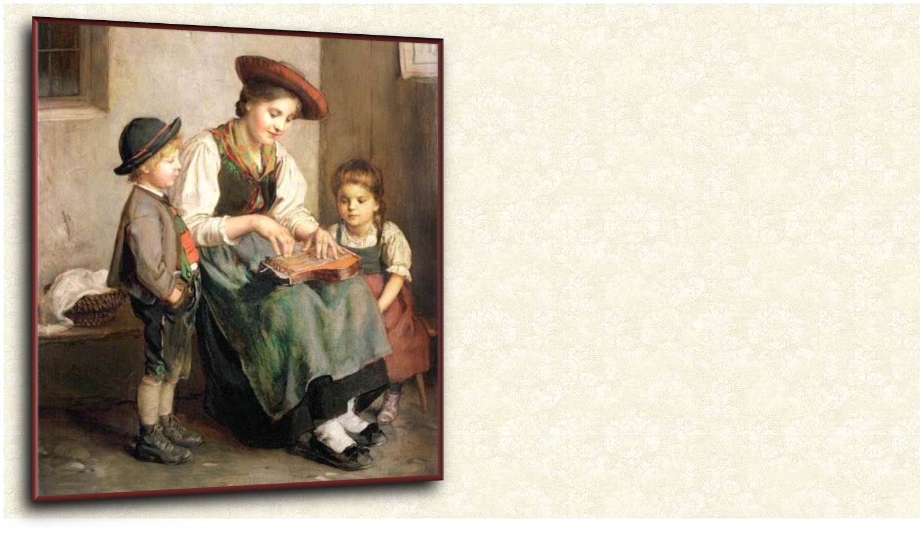
Los hombres vulgares sólo piensan en cómo pasar el tiempo. Un hombre inteligente procura aprovecharlo.
Todo lo que ocurre, desde lo más grande a lo más chico, ocurre necesariamente.
Muchas veces las cosas no se le dan al que las merece más, sino al que sabe pedirlas con insistencia.

Slide 12

Nuestras virtudes morales favorecen principalmente a otros, las intelectuales, por el contrario, ante todo a nosotros. Por eso aquéllas nos hacen queridos de todos, y éstas, odiados.
Imágenes: Pinturas de Franz von Defregger
Música:
Hungarian Dance No. 4 Poco sostenuto. Vivace - Johannes Brahms
Realización general:
Rodrigo Valencia Cardona
Medellín-Colombia

Slide 13



Accede a la sección que desees desde aquí:
Propia Creación
De la Red
Dedicatorias | Fechas Especiales | Graciosos
Historia y Arte | Lugares | Musicales
Naturaleza y Ciencias | Política | Reflexión
Religiosos | Románticos | Salud
Dedicatorias | Fechas Especiales | Graciosos
Historia y Arte | Lugares | Musicales
Naturaleza y Ciencias | Política | Reflexión
Religiosos | Románticos | Salud
Si deseas recibir pps periódicamente en tu correo electrónico subscríbete aquí:

